Slide 1
◆ منظومة التحول الرقمي المدرسية المتكاملة ◆
استوديو العقيق الرقمي · Alaqeeq Studio
المنصة التفاعلية الموحدة للذاكرة المدرسية، النشر ثلاثي الأبعاد، والقيادة التنفيذية
📖 المجلة الرقمية 3D
محرك تقليب صفحات المجلات والنشرات المدرسية بتقنية 3D الواقعية ومزامنة Drive السحابية.
📸 أرشيف الفعاليات
معرض سينمائي حي يوثق آلاف الصور والفيديوهات والأنشطة المدرسية بدقة فائقة.
⚡ رادار القصص 24H
توثيق اللحظات اليومية التفاعلية مع انتهاء صلاحية تلقائي لتعزيز المتابعة المستمرة.
👑 غرفة القيادة /admin
لوحة تحكم إدارية شاملة للتحكم في الكفرات والسكاشن والمشرفين وحملات الواتساب.
مدارس العقيق الأهلية · استوديو العقيق الرقمي المتكامل | الشريحة 1 من 15

Slide 2
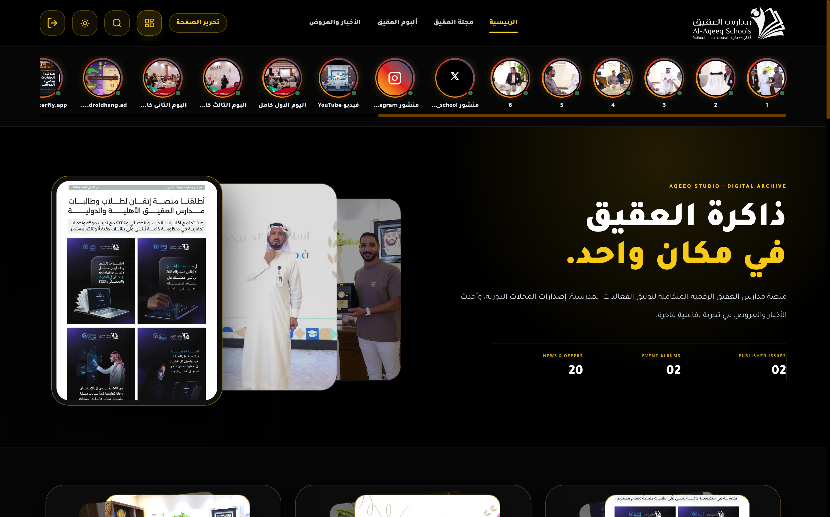
◆ الرؤية والهدف الاستراتيجي ◆
لماذا تم بناء استوديو العقيق؟ نقلة نوعية في الإعلام المدرسي
الانتقال من التوثيق الورقي التقليدي المحدود إلى تجربة رقمية تفاعلية عالمية المستوى
🔒 https://alaqeeq.edu.sa/studio · digital-transformation
1. الذاكرة الرقمية المستدامة
حفظ وتوثيق كافة مناسبات وإنجازات المدارس على مدار السنوات في أرشيف رقمي منظم ومتاح 24/7.
2. تجربة تصفح ثلاثية الأبعاد
محاكاة فاخرة لقراءة المجلات الورقية مع تقليب تفاعلي 3D وصوت الورق الطبيعي على الجوال والكمبيوتر.
3. إشراك أولياء الأمور والمجتمع
بث حي للحظات اليومية عبر رادار القصص ومولد حملات الواتساب ورموز الاستجابة السريعة QR.
4. توفير مالي واستدامة بيئية
الاستغناء الكامل عن تكاليف الطباعة الورقية الباهظة والتحول إلى النشر الرقمي الأخضر.
مدارس العقيق الأهلية · استوديو العقيق الرقمي المتكامل | الشريحة 2 من 15

Slide 3
◆ الهيكلية المعمارية والأركان الأربعة ◆
أركان استوديو العقيق الأربعة المتكاملة
منظومة مترابطة ومصممة بأعلى معايير تجربة المستخدم والسرعة الفائقة
📖 2. مجلة العقيق (/journal)
استعراض الأعداد الدورية، تقليب ثلاثي الأبعاد، دعم ملفات Google Drive و PDF، مع العلامة المائية الذكية.
🏛️ 1. الواجهة التفاعلية (Public Studio)
الصفحة الرئيسية بمسرح الهيرو 3D المجسم، رادار القصص 24H، شريط التنبيهات العاجل، وبنتو الإنجازات.
🎬 4. الأخبار والعروض (/offers)
شبكة البث المباشر وتضمين السوشيال ميديا (X، سناب شات، إنستغرام، فيسبوك، يوتيوب) مع الصوتيات.
📸 3. ألبوم الفعاليات (/albums)
معرض منظم للأنشطة والاحتفالات، مشغل فيديو موحد وسينمائي، وبحث وتصنيف فوري متطور.
مدارس العقيق الأهلية · استوديو العقيق الرقمي المتكامل | الشريحة 3 من 15

Slide 4
◆ الواجهة الرئيسية ومسرح الهيرو ◆
مسرح الهيرو المتداخل 3D والتفاعل البصري الفاخر
تصميم هادف يبرز هوية العقيق ويمنح الزائر تجربة بصرية سينمائية متدرجة
🔒 https://alaqeeq.edu.sa/studio · hero-3d-stage
🎭 مسرح الهيرو الثلاثي المتداخل
غلاف المجلة في المقدمة ببريقه الذهبي، يليه غلاف الألبوم في الوسط، وغلاف الأخبار بالخلفية مع النقر المباشر.
⚡ رادار القصص واللحظات (24H Stories)
شريط علوي دائري يعرض أحدث اللحظات اليومية بالمدارس لمدة 24 ساعة فقط لتشجيع المتابعة اليومية.
🎙️ كلمة المشرف العام الصوتية
رسالة صوتية وتوجيهية ترحيبية بصوت المشرف العام لمدارس العقيق مدمجة في الهيرو.
📢 شريط التنبيهات العاجل والإعلاني
شريط علوي لحظي لنشر التنبيهات العاجلة والاحتفالية مع روابط مخصصة وألوان مميزة.
مدارس العقيق الأهلية · استوديو العقيق الرقمي المتكامل | الشريحة 4 من 15

Slide 5
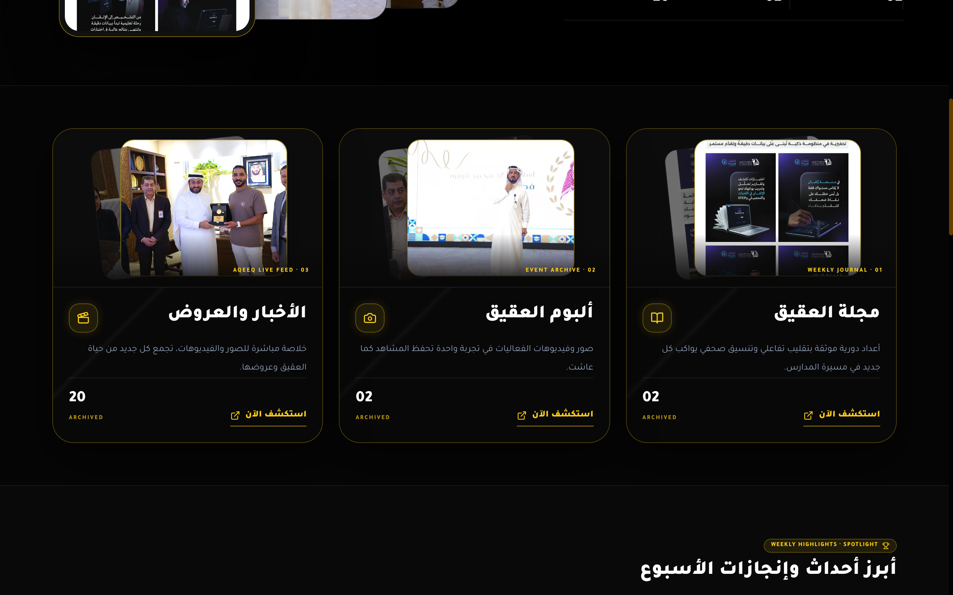
◆ التكريم الأكاديمي والأنشطة ◆
شبكة بنتو التميز الأكاديمي والأنشطة المدرسية
عرض حي ومبهر لإنجازات الطلاب في موهبة والروبوتيكس وحائط الذكريات
🔒 https://alaqeeq.edu.sa/studio · academic-bento
🏆 وسام التميز الأكاديمي الأسبوعي
تسليط الضوء على إنجازات الطلاب في مسابقات موهبة والروبوتيكس وتحديات الوزارة.
🖼️ حائط الذكريات ولحظات لا تُنسى
توثيق بالصور لأجمل اللحظات التي تجمع الطلاب بمعلميهم في بيئة تعليمية ملهمة.
📊 إحصائيات الأرشيف المفتوح
عداد متجدد تلقائياً للمجلات والألبومات والتغطيات المصورة والزيارات.
💬 كلمة الهوية والرسالة التربوية
اقتباس قيادي يرسخ قيم مدارس العقيق في صناعة الهوية وبناء جيل المستقبل.
مدارس العقيق الأهلية · استوديو العقيق الرقمي المتكامل | الشريحة 5 من 15

Slide 6
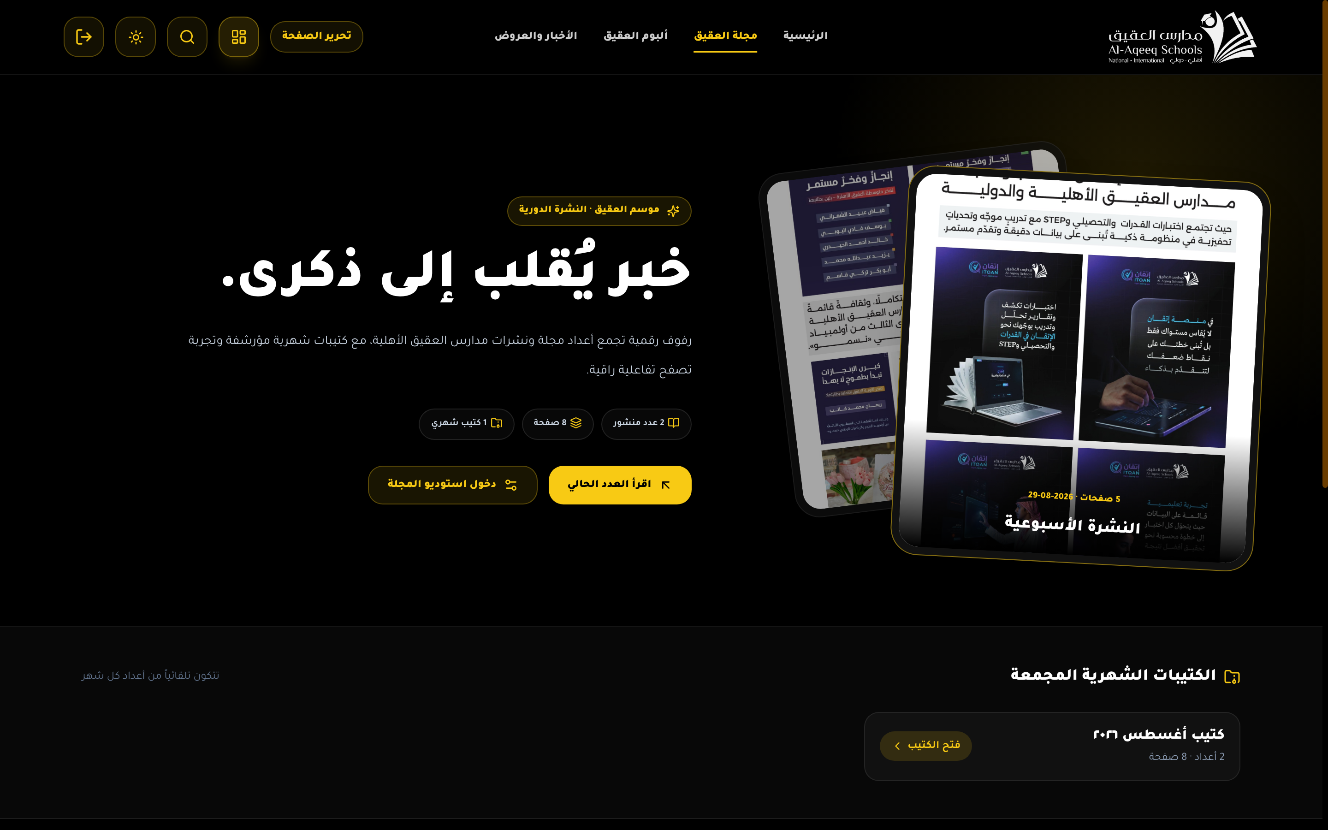
◆ النشر الصحفي والمجلات التفاعلية ◆
مجلة العقيق (/journal): تجربة تقليب الصفحات 3D
محاكاة واقعية لتقليب صفحات المجلات المطبوعة مع مزامنة سحابية آمنة وحماية للمحتوى
🔒 https://alaqeeq.edu.sa/journal · flipbook-reader
📖 محرك التقليب الواقعي (3D Flip Engine)
تقليب سلس باللمس أو الماوس، ومحاكاة لصوت الورق، مع التكبير وعرض ملء الشاشة.
☁️ تكامل ومزامنة Google Drive و PDF
رفع ومعالجة الأعداد مباشرة من روابط سحابة Drive أو ملفات PDF وتحسينها للسرعة.
📅 أرشيف زمني مصنف بالشهور
تبويب تاريخي متسلسل للأعداد المدرسية مع إحصائيات المشاهدات وعدد الصفحات.
🛡️ حماية العلامة المائية الذكية
تطبيق علامة مائية شفافة تحفظ حقوق نشر وتوثيق المحتوى المدرسي من النسخ.
مدارس العقيق الأهلية · استوديو العقيق الرقمي المتكامل | الشريحة 6 من 15

Slide 7
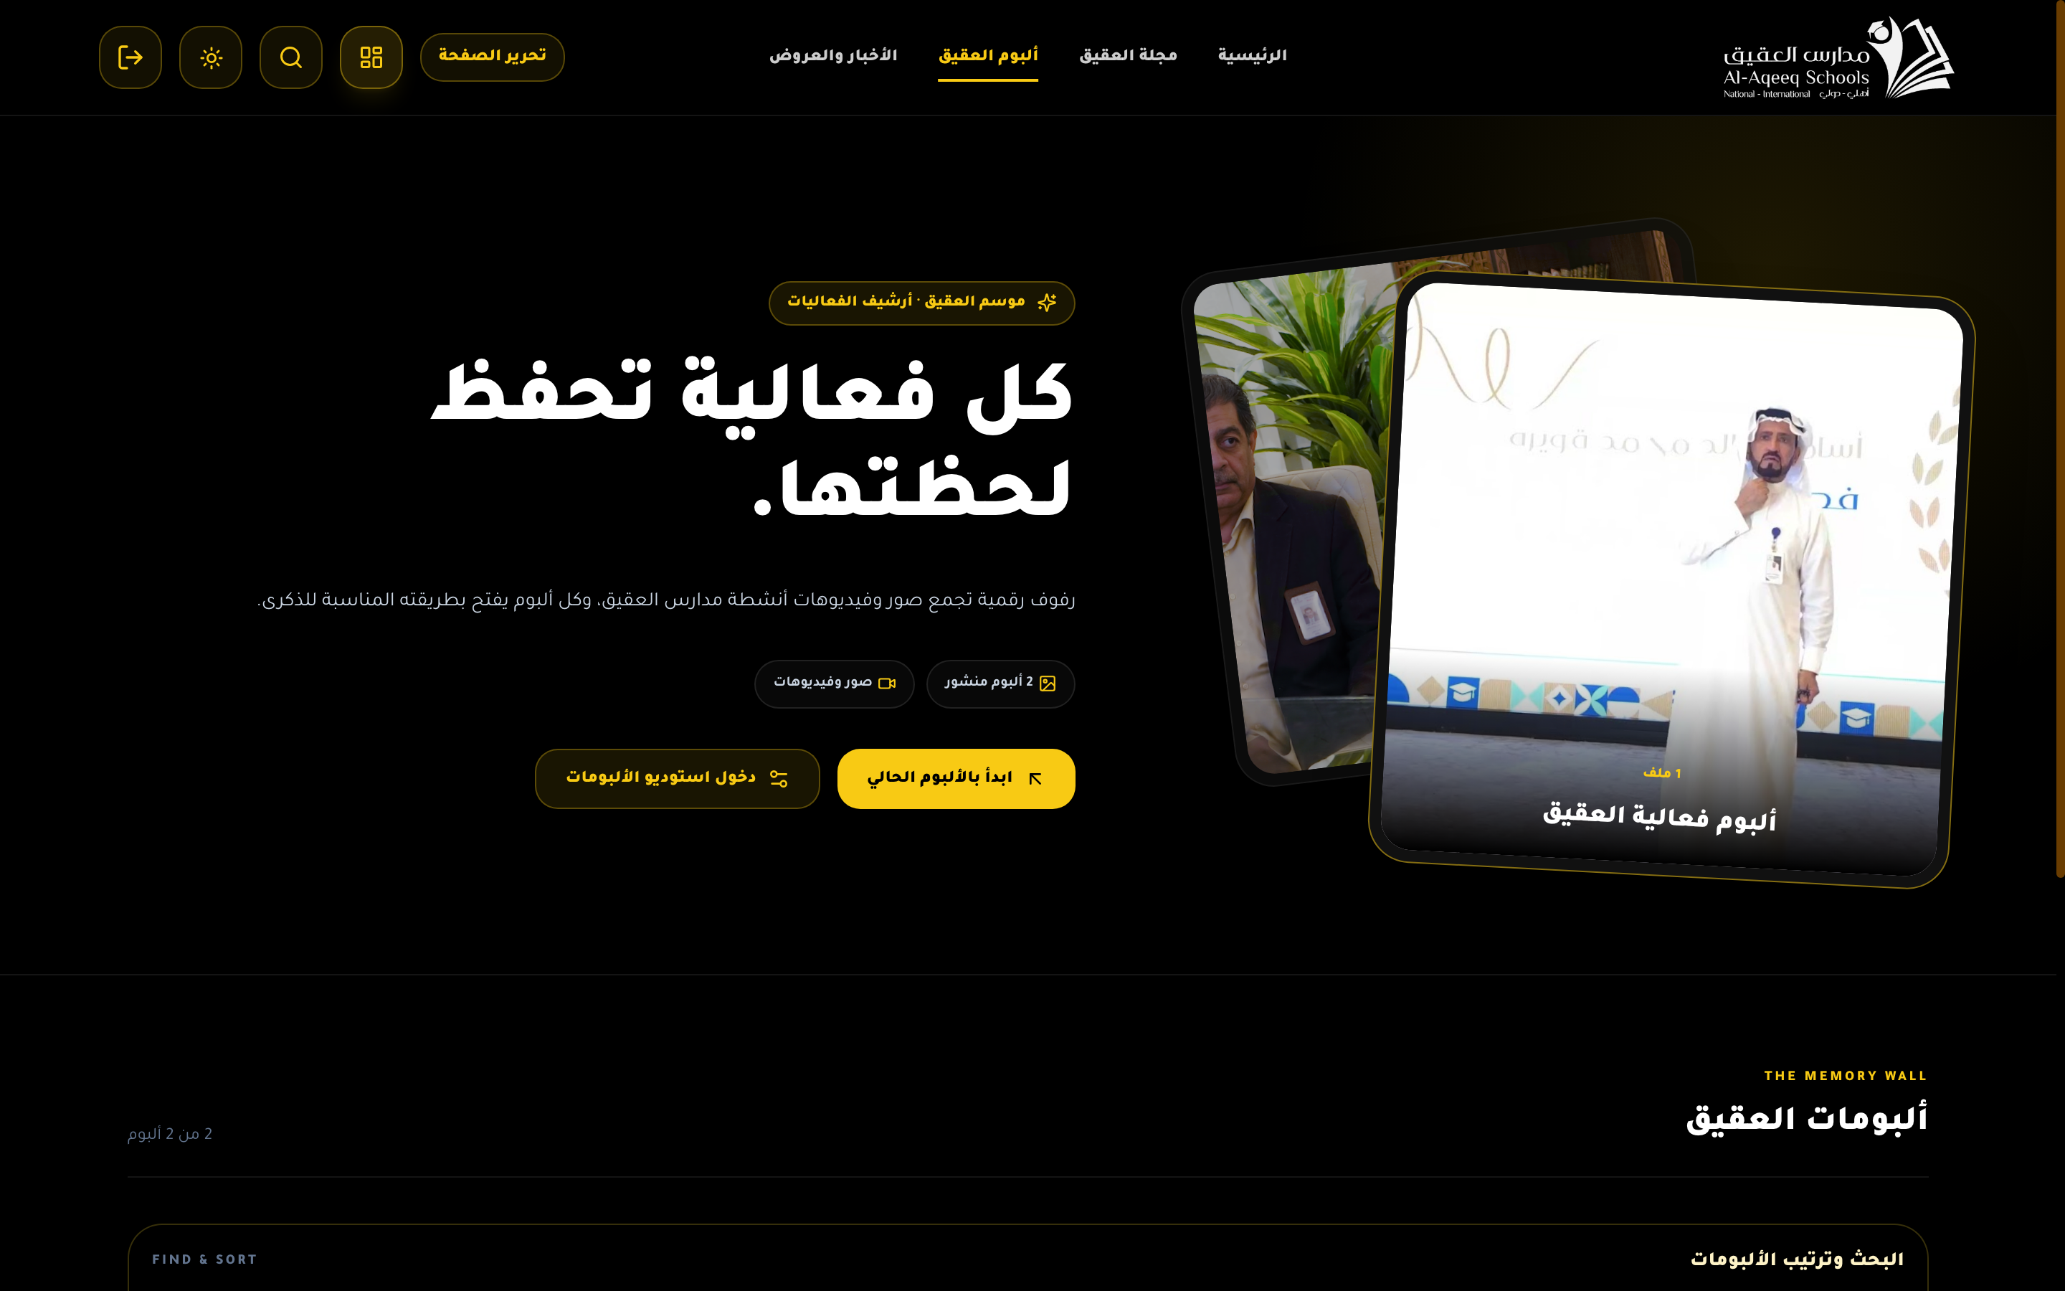
◆ الأرشيف البصري ومعارض الوسائط ◆
ألبوم العقيق (/albums): أرشيف الفعاليات ومكتبة الوسائط
توثيق مصور وفيديوهات سينمائية لجميع فعاليات ورحلات ومناسبات المدارس
🔒 https://alaqeeq.edu.sa/albums · event-vault
📸 بطاقات الألبومات المزدوجة المائلة
تصميم فني مائل يعرض غلاف الألبوم وتاريخ الفعالية وشارة عدد الصور والفيديوهات.
🎥 مشغل الفيديو السينمائي الموحد
مشغل فيديو حديث يدعم فيديوهات Drive واليوتيوب بدقة فائقة وبدون إعلانات مشتتة.
🔍 محرك البحث والتصنيف الفوري
تصفية الألبومات (الأحدث، الأقدم، الأكثر مشاهدة، الأبجدية) في جزء من الثانية.
📈 عداد التفاعل والمشاهدات الحية
تتبع دقيق لتفاعل أولياء الأمور والطلاب مع كل مناسبة مدرسية.
مدارس العقيق الأهلية · استوديو العقيق الرقمي المتكامل | الشريحة 7 من 15

Slide 8
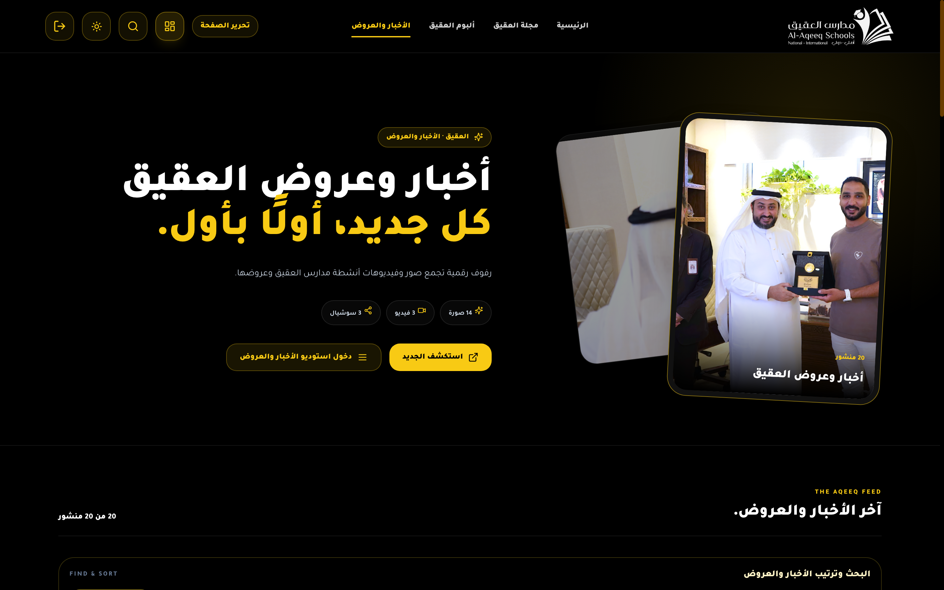
◆ البث الإخباري ومنصات التواصل ◆
الأخبار والعروض (/offers): المنصة الاجتماعية الموحدة
تغذية إخبارية حية تجمع تغريدات X، سناب شات، إنستغرام، فيسبوك، ويوتيوب
🔒 https://alaqeeq.edu.sa/offers · social-showcase
🎬 شبكة العقيق التفاعلية (Aqeeq Feed)
عرض شبكي انسيابي للمنشورات المصورة والفيديوهات مع فلاتر ذكية متعددة.
📱 تضمين السوشيال ميديا المباشر
عرض حي وتفاعلي لمنشورات X وإنستغرام وسناب شات وفيسبوك داخل المنصة.
🎵 خلفية صوتية ترحيبية راقية
إمكانية تشغيل خلفية صوتية راقية مخصصة للأخبار مع تحكم كامل للزائر.
🌐 الفوتر الحديث وأزرار التواصل
أزرار وصول مباشر لمواقع التواصل والموقع الجغرافي وقناة الواتساب الرسمية.
مدارس العقيق الأهلية · استوديو العقيق الرقمي المتكامل | الشريحة 8 من 15

Slide 9
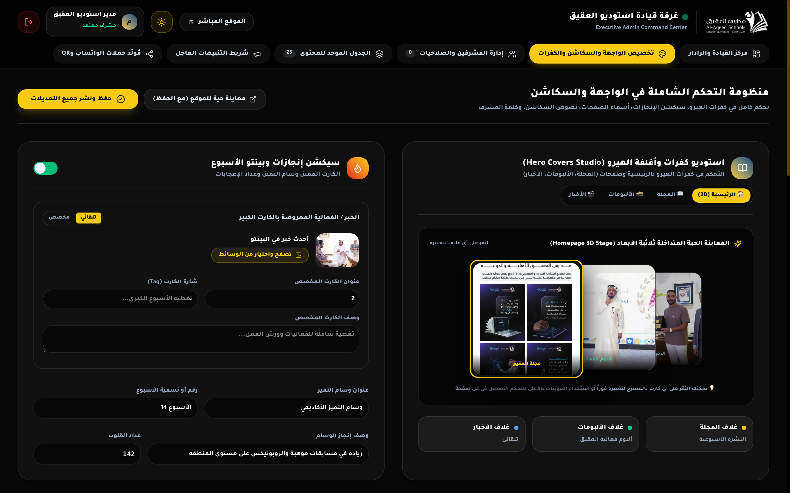
◆ التحكم الإداري المتقدم ◆
استوديو كفرات الهيرو (Hero Studio) في لوحة التحكم
تحكم كامل في كفرات الهيرو بالرئيسية والصفحات الفرعية مع معاينة حية وميديا بيكر
🔒 https://alaqeeq.edu.sa/admin · hero-covers-studio
🎭 مسرح المعاينة 3D الحي
معاينة مجسمة ثلاثية الأبعاد للكفرات مع إمكانية النقر على أي كارت لتغييره فوراً.
📖 تبويب كفر صفحة المجلة (/journal)
تحديد العدد المميز والعدد السابق وتعديل شارة وعنوان ووصف هيرو المجلة.
📸 تبويب كفر صفحة الألبومات (/albums)
تحديد الألبوم المميز والألبوم السابق وتعديل شارة وعنوان ووصف هيرو الألبومات.
🎬 تبويب كفر الأخبار والعروض (/offers)
تحديد المنشور المميز والسطر الذهبي وعنوان ووصف هيرو الأخبار.
مدارس العقيق الأهلية · استوديو العقيق الرقمي المتكامل | الشريحة 9 من 15

Slide 10

◆ إدارة الرادار والقصص اليومية ◆
رادار القصص 24H وسلة الاستعادة والتراجع الفوري
متابعة دقيقة لقصص اليوم النشطة مع إمكانية الحذف المؤقت والتراجع ↩️ بنقرة واحدة
🔒 https://alaqeeq.edu.sa/admin · stories-radar-control
⚡ مراقبة القصص الحية والوقت المتبقي
عرض كافة القصص النشطة بالرادار مع عداد تنازلي للوقت المتبقي لكل قصة.
🗑️ الاستبعاد والحذف المؤقت للقصص
إمكانية إخفاء أي قصة من الظهور للجمهور فوراً بضغطة زر واحدة.
↩️ زر التراجع الفوري عن الحذف
إشعار فوري وزر تراجع ذكي يتيح استعادة القصة المحذوفة في ثوانٍ.
♻️ سلة المهملات واستعادة المحذوفات
سلة مهملات سحابية تضمن عدم ضياع أي محتوى تم حذفه بالخطأ.
مدارس العقيق الأهلية · استوديو العقيق الرقمي المتكامل | الشريحة 10 من 15

Slide 11

◆ التسويق والنشر الذكي ◆
مُولّد حملات الواتساب ورموز الاستجابة السريعة (QR)
أدوات مخصصة لسرعة إيصال المجلات والفعاليات لأولياء الأمور والمجتمع
🔒 https://alaqeeq.edu.sa/admin · whatsapp-qr-campaigns
📱 قوالب رسائل الواتساب الفورية
صياغة رسائل دعوة وتغطية جاهزة مع روابط مباشرة تفتح تطبيق WhatsApp فوراً.
🏁 توليد رموز QR للطباعة
إنشاء QR Codes عالية الدقة لكل مجلة أو ألبوم لوضعها في النشرات والبوسترات.
📢 شريط التنبيهات الإعلاني العاجل
التحكم في شريط الأخبار العاجلة والاحتفالية مع تحديد الروابط والألوان.
🎯 سرعة الوصول والمشاركة المجتمعية
مشاركة أي عدد أو ألبوم مع آلاف أولياء الأمور بلمح البصر وبأعلى كفاءة.
مدارس العقيق الأهلية · استوديو العقيق الرقمي المتكامل | الشريحة 11 من 15

Slide 12

◆ الحوكمة والأمان الرقمي ◆
إدارة المشرفين، الصلاحيات (RBAC)، وسجل العمليات
حماية كاملة للمنصة مع توثيق دقيق وتتبع لكل عملية تعديل أو نشر
🔒 https://alaqeeq.edu.sa/admin · security-rbac-audit
👥 إدارة أدوار المشرفين (Multi-Role RBAC)
تحديد صلاحيات دقيقة: مدير عام (Admin)، منسق محتوى (Coordinator)، استقبال، مدقق.
🔐 حماية وتشفير الحسابات
إنشاء حسابات المشرفين وتعيين وتغيير كلمات المرور في ثوانٍ معدودة.
📋 سجل تتبع العمليات (Audit Logs)
تسجيل آلي لاسم المشرف ووقت وتاريخ كل تعديل وحفظ وحذف يتم بالمنصة.
💾 العمل السحابي والمحلي المزدوج
مرونة عالية في حفظ وتخزين البيانات السحابية مع مزامنة محلية موثوقة.
مدارس العقيق الأهلية · استوديو العقيق الرقمي المتكامل | الشريحة 12 من 15

Slide 13
◆ البنية البرمجية والأداء ◆
البنية التقنية الفائقة ومعايير الجودة العالمية
مبنية بأحدث تقنيات الويب الحديثة لضمان أقصى سرعة وأعلى درجات الأمان
🎨 تصميم عصري (Tailwind CSS)
هوية بصرية فاخرة تدعم الوضع المظلم والفاتح والتوافق مع كافة الشاشات.
⚡ السرعة الفائقة (Vite + React 19)
تحميل فوري وتجاوب سلس بدون أي بطء مع معالجة وضغط الصور تلقائياً.
📱 التوافق التام 100% (Responsive)
تجربة متكاملة على هواتف iPhone وأندرويد وأجهزة iPad والشاشات الكبيرة.
🛡️ أمان البيانات (tRPC + Drizzle ORM)
اتصال آمن ومحمي بالكامل بين الواجهة وقواعد البيانات مع تشفير كلمات المرور.
مدارس العقيق الأهلية · استوديو العقيق الرقمي المتكامل | الشريحة 13 من 15

Slide 14
◆ الأثر والعائد المؤسسي ◆
القيمة المضافة والعائد على مدارس العقيق الأهلية
ترسيخ الريادة التعليمية والإعلامية وتعزيز الثقة المجتمعية
🌿 استدامة بيئية وتوفير مالي
الاستغناء عن تكاليف الطباعة الورقية الدورية والتحول إلى النشر الرقمي الأخضر.
🌟 إبراز تميز الطلاب والمعلمين
توثيق إنجازات الطلاب في مسابقات موهبة والروبوتيكس في منصة رقمية يفخر بها الجميع.
🚀 سرعة وسهولة النشر والتحكم
قدرة فريق الإعلام بالمدارس على نشر المجلات والألبومات والتعديل في ثوانٍ.
🤝 تعزيز ثقة أولياء الأمور
إتاحة نافذة إعلامية شفافة ومباشرة تتيح للأهالي متابعة يوميات أبنائهم أولاً بأول.
مدارس العقيق الأهلية · استوديو العقيق الرقمي المتكامل | الشريحة 14 من 15

Slide 15
◆ الخاتمة والجاهزية للإنتاج ◆
استوديو العقيق: المنظومة جاهزة للإنتاج والمستقبل
شكراً لكم · المنصة تعمل بكامل طاقتها وجاهزة لإبهار الطلاب وأولياء الأمور
🌐 الموقع العام المباشر
متاح للجميع عبر الرابط الرئيسي مع كافة المميزات.
🔐 غرفة القيادة المركزية
تسجيل الدخول عبر /admin لإدارة الكفرات والمحتوى.
📱 التوافق الشامل
مهيأ بنسبة 100% للجوال، الآيباد، والحواسيب.
✨ التطوير والترقية المستمرة
بنية برمجية معيارية قابلة لإضافة أي خصائص مستقبلية.
مدارس العقيق الأهلية · استوديو العقيق الرقمي المتكامل | الشريحة 15 من 15

